Slide 1
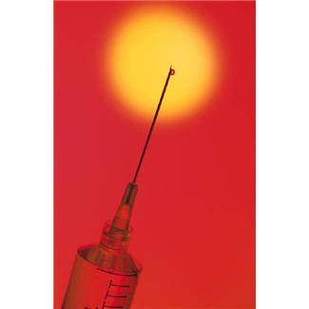
Rozvoj HR služeb v KC WL I. vs. výskyt infekčních chorob v okresech Děčín a Teplice v letech 2006-10
Mgr. Vratislav Drda, Bc. Ota Kovanda a Vít Jelínek
XVII. konference SNN ČLS JEP
Hotel Jezerka, 10. - 14.4.2011

Slide 2
Obsah
Úvod
Vývoj HR služeb v kontaktních centrech WL I.
Harm reduction (HR) vs. epidemiologická situace (ES) v okresech Děčín a Teplice
Vybrané epidemiologické údaje o situaci dle KHS – realita nebo mediální mýtus?
Shrnutí

Slide 3
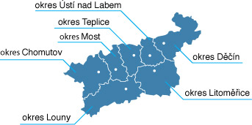
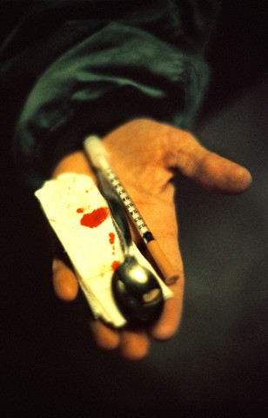
WHITE LIGHT I. – Ústecký kraj
11 420 obyvatel
129 932 obyvatel
135 208 obyvatel
51 208 obyvatel
Ústecký kraj – 836 045 obyvatel

Slide 4
Úvod
Poslání sítě KC: ochrana veřejného zdraví a minimalizace rizik spojených s UD
Lze účinnost Harm Reduction nějak ověřit?
Mají HR služby reálný vliv na epidemiolo-gickou situaci ve výskytu vybraných chorob?
Je možné vztah HR a ES nějakým způsobem zhodnotit?

Slide 5
Vývoj HR služeb v KC WL I.
Vývoj počtu klientů KC Rumburk v letech 2006 - 2010

Slide 6
Objem výměn v KC Rumburk

Slide 7
KC Teplice
Vývoj počtu klientů v letech 2006 - 2010

Slide 8
Objem výměn v KC Teplice

Slide 9
Vývoj počtu PUD v Ústeckém kraji dle výročních zpráv NMS

Slide 10
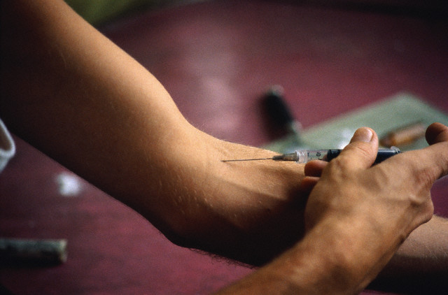
HR vs. epidemiologická situace v okr. Děčín a Teplice
Nárůst počtu PUD, rozšiřování pokrytí HR službami a počtu klientů v kontaktu
Roste také výskyt vybraných infekčních chorob?
Lze účinnost HR služeb ověřit na základě vývoje epidemiologické situace?

Slide 11
IUD vs. VHC+ Děčín
Vývoj podílu IUD na celkovém počtu VHC pozitivních v okrese Děčín v letech 2006-2010

Slide 12
IUD vs. VHC+ Teplice
Vývoj podílu IUD na celkovém počtu VHC pozitivních v okrese Teplice v letech 2006-2010

Slide 13
Realita nebo mediální mýtus?
Tisk – „Epidemie VHA se šíří hlavně mezi narkomany“
Fakta?
V roce 2009 bylo v okrese Teplice 93 VHA pozitivních
obyvatel. 11% z tohoto počtu tvořili injekční uživatelé drog.
Tj. VHA pozitivních bylo pouze 10 uživatelů drog!!!
(Zdroj: data KHS Ústí nad Labem)

Slide 14
Shrnutí
Drogová scéna vykazuje mírný nárůst
Výrazně roste pokrytí okresů službami HR
Narůstá počet UD v kontaktu se službami HR
Výskyt vybraných infekčních chorob naopak mírně klesá
„Rozevřené nůžky“ mezi výrazným rozvojem HR služeb a poklesem vybraných infekčních chorob mohou naznačovat účinnost služeb
K ověření této hypotézy je třeba delší časové řady a pokračování v započatém výzkumu
Lze ověřit sledováním vztahu mezi vývojem HR služeb a vývojem epidemiologické situace účinnost HR služeb???

Slide 15
Děkujeme za pozornost!
www.wl1.cz
WHITE LIGHT I., o.s. je členem

